Slide 1
Sinapsis

Slide 2
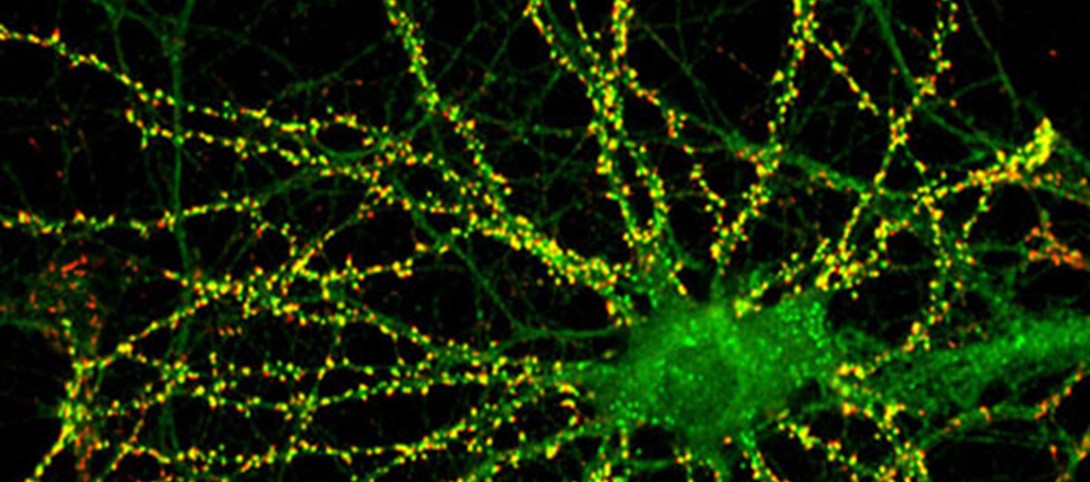

Slide 3
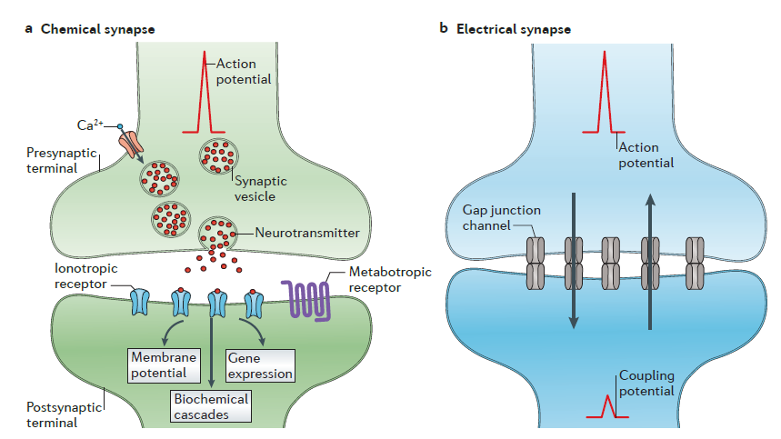

Slide 4
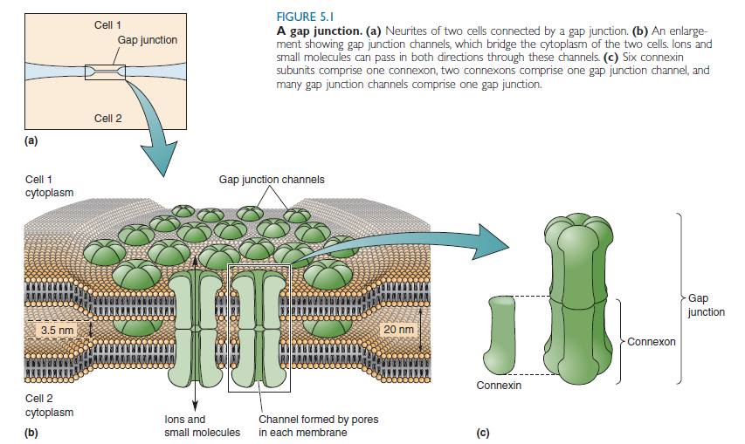
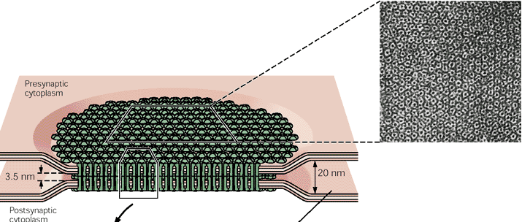

Slide 6
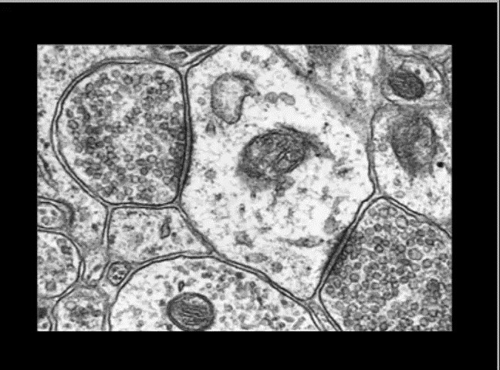

Slide 7
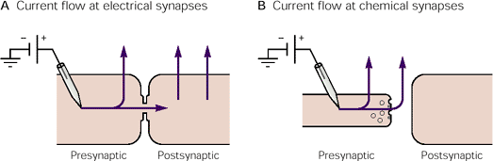
Tipo de sinapsis | Distancia entre las membranas de las células pre y postsinápticas | Continuidad citoplasmática entre las células pre y postsinápticas | Componentes ultraestructurales | Agente transmisor | Demora sináptica | Dirección de la transmisión
Eléctrica | 3- 3.5 nm | Sí | Canales intercelulares comunicantes (uniones GAP) | Corriente iónica | Prácticamente ausente | Por lo general bidireccional
Química | 20-40 nm | No | Vesículas y zonas actividad presinápticas, receptores postsinápticos | Transmisor químico | 0.3 ms a 1.5 ms | Unidireccional

Slide 8
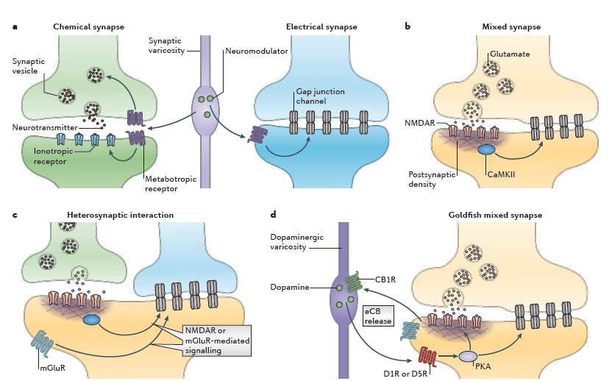

Slide 11
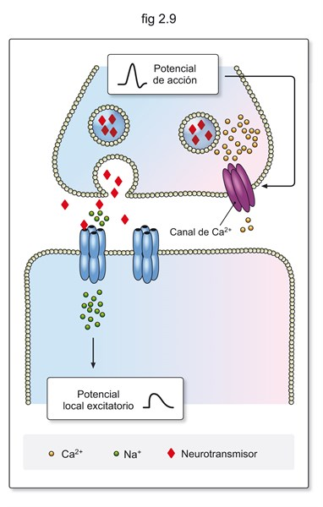
Liberación del neurotransmisor
Potencial de acción a la terminal axónica
Apertura de canales de calcio
Ca2+ entra en el terminal presináptico
Vesículas se fusionan con la mb presináptica

Slide 12
Liberación del neurotransmisor
Se libera neurotransmisor en la hendidura sináptica (exocitosis)
Activación de los receptores postsinápticos
La mb de la vesícula se incorpora a la mb presináptica (endocitocis)
Los neurotransmisores pueden ser recaptados por la terminal presináptica o células de la glía

Slide 13
Liberación del neurotransmisor
Los neurotransmisores pueden ser degradados
Duración: Aprox. 0.3 ms

Slide 14
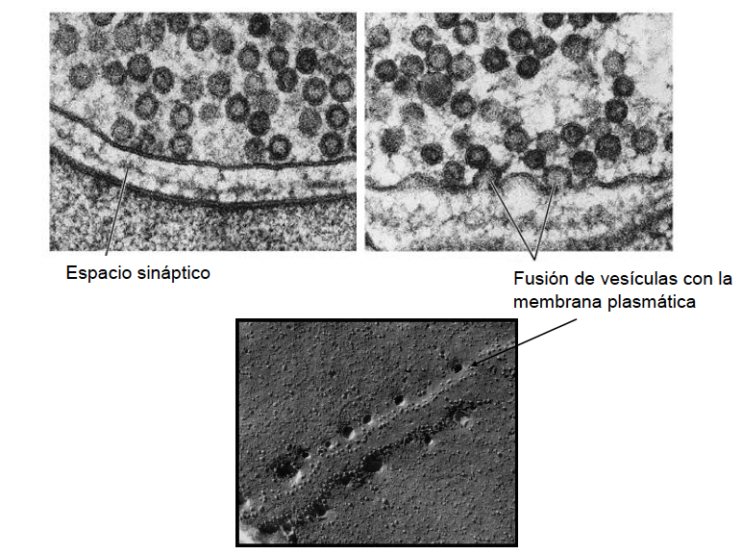
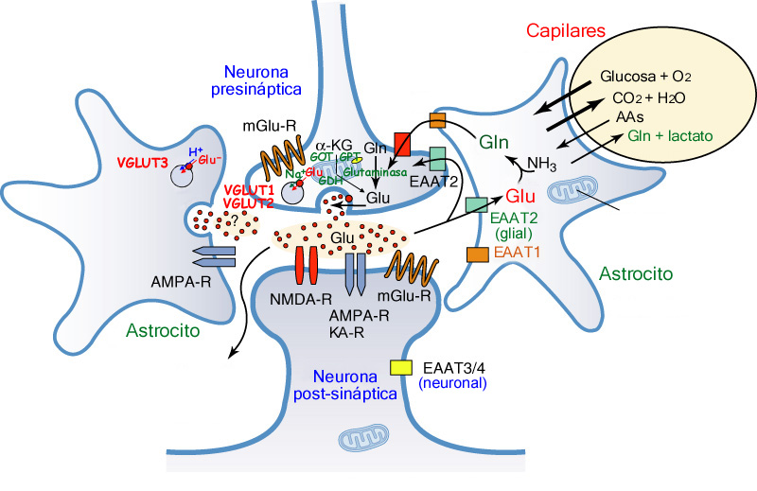

Slide 16
Principales neurotransmisores
AMINOÁCIDOS | AMINAS | PÉPTIDOS
Ácido y-aminobutírico (GABA) Glutamato (Glu) Glicina (Gly) | Acetilcolina (ACh) Dopamina (DA) Adrenalina Histamina Noradrenalina (NA) Serotonina (5-HT) | Colecistocinina (CCK) Dinorfina Encefalina (Enk) N-acetilaspartilglutamato (NAAG) Neuropeptido Y Somatostatina Sustancia P Hormona liberadora de tirotropina Polipéptido intestinal vasoactivo (VIP)

Slide 18
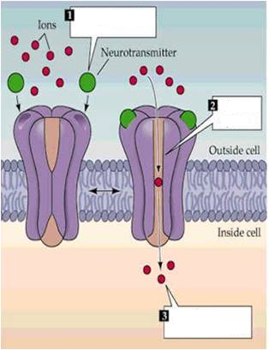
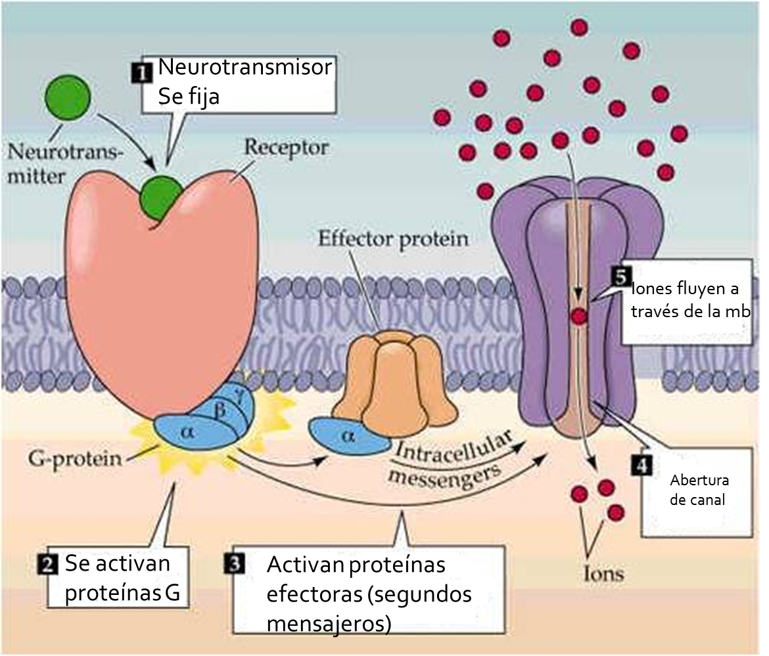
Neurotransmisor
se fija
Canal abierto
Entrada de iones
Tipos de receptores [canales iónicos dependientes de ligando]

Slide 19
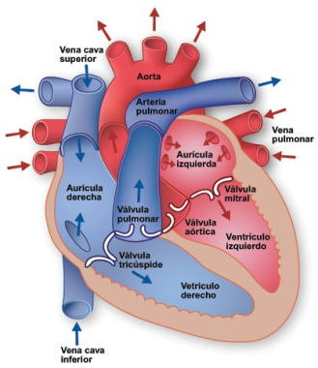
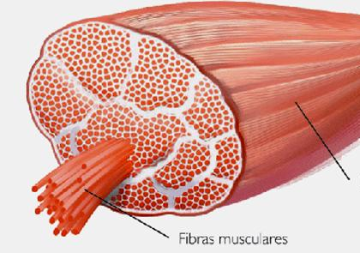

Slide 20
Potenciales postsinápticos

Slide 21
Potencial Postsinaptico excitatorio

Slide 22
Potencial Postsinaptico Inhibitorio

Slide 23
Integración sináptica

Slide 24
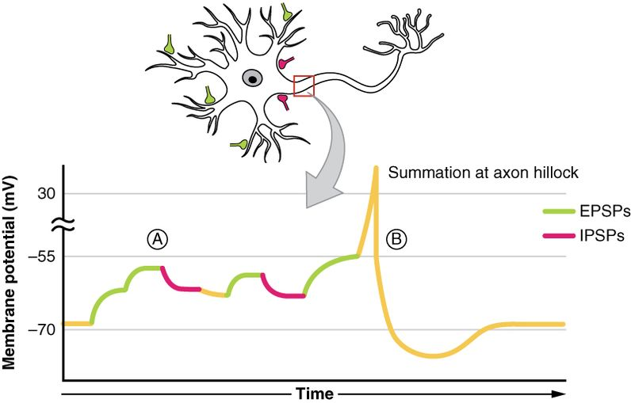

Slide 26
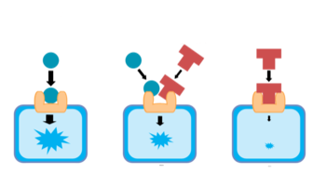
Agonistas/Antagonistas

